Slide 1
সকলকে স্বাগতম

Slide 2
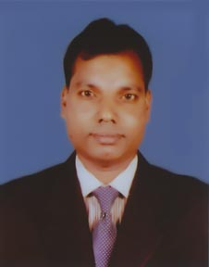
পরিচিতি
সঞ্চালনায়
মুহাঃ গোলাম মোস্তফা
বিএসএস (অনার্স), এমএসএস (অর্থনীতি)
প্রভাষক, অর্থনীতি বিভাগ
তালতলী সরকারি কলেজ
তালতলী , বরগুনা ।
মোবাইলঃ 01716-787448
E-mail: mostofa.eco@gmail.com

Slide 3
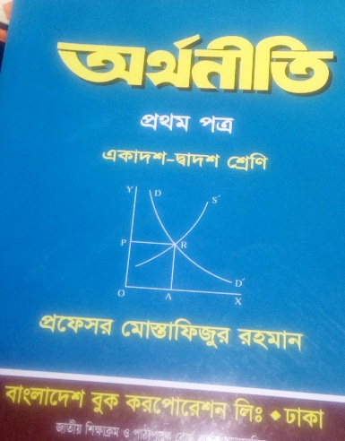
পাঠ পরিচিতি
বিষয়ঃ অর্থনীতি ১ম পত্র
শ্রেনীঃ দ্বাদশ
অধ্যায়ঃ ৮ম
সময়ঃ ৪৫ মিনিট
তারিখঃ ০৬/০৫/২০২০

Slide 4
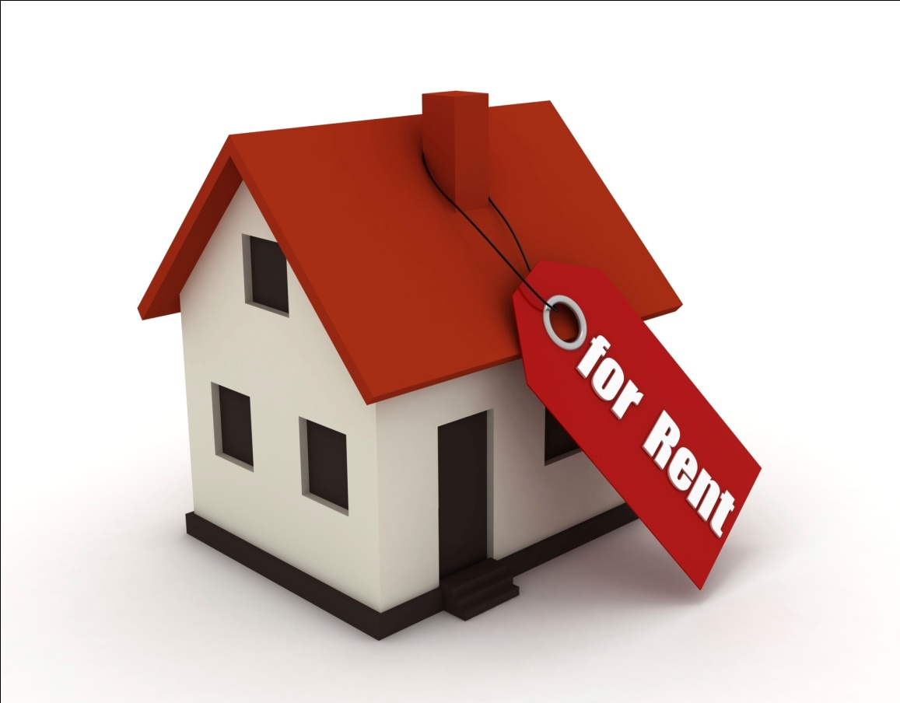
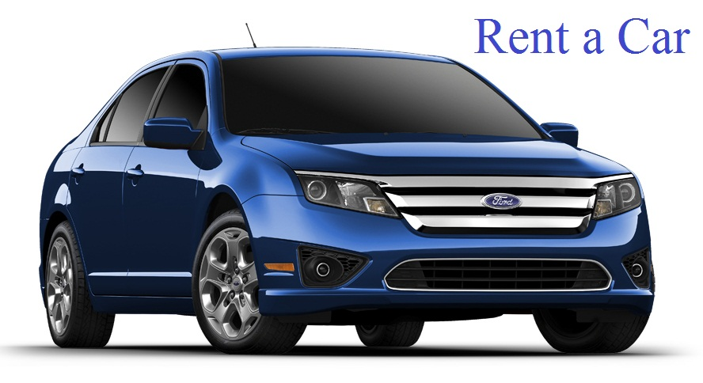
ছবিগুলো মনযোগ দিয়ে দেখো এবং আজকের পাঠ সম্পর্কে অনুমান করো।

Slide 5
পাঠ শিরোনাম
খাজনা
RENT

Slide 6
শিখনফলঃ
এই পাঠ শেষে শিক্ষার্থী –
১। রিকার্ডোর খাজনা তত্ত্ব ব্যাখ্যা করতে পারবে ।
২। রিকার্ডোর খাজনা তত্ত্বের গাণিতিক ছক ও জ্যামিতিক চিত্রটি আঁকতে পারবে।
৩। রিকার্ডোর খাজনা তত্ত্বের দূর্বলতাগুলো চিহ্নিত করতে পারবে ।

Slide 7
খাজনা তত্ত্বঃ
☞ খাজনা সম্পর্কে ইংল্যান্ডের প্রখ্যাত অর্থনীতিবিদ ডেভিড রিকার্ডো যে তত্ত্ব প্রদান করেন তা রিকার্ডোর খাজনা তত্ত্ব নামে পরিচিত।
রিকার্ডোর বক্তব্য অনুসারে প্রকৃতি প্রদত্ত ক্ষমতার কারণে, অর্থাৎ জমির মৌলিক ও অবিনশ্বর গুণের কারণে জমি থেকে ফসল পাওয়া যায়। সে ফসলের যে অংশ জমির মালিককে প্রদান করতে হয়, তা-ই হলো ঐ জমির খাজনা। রিকার্ডোর বক্তব্য বিশ্লেষণ করে অর্থনীতিবিদ নিকলসন বলেন, ‘মোট উৎপন্ন হতে সকল খরচ বাদ দিয়ে উৎপাদক যে উদ্বৃত্ত সৃষ্টি করতে সক্ষম হয়, অর্থনীতিতে তাকেই খাজনা বলে।’

Slide 8
রিকার্ডোর খাজনা তত্ত্বের অনুমিতিঃ
রিকার্ডোর খাজনা তত্ত্ব নিম্নলিখিত অনুমিতিসমূহের উপর নির্ভরশীল:
(১) গোটা সমাজের প্রেক্ষিতে বিবেচিত জমির পরিমাণ সীমিত বা স্থির।
(২) জমি প্রকৃতিপ্রদত্ত বলে এর যোগানমূল্য নেই।
(৩) জমিতে ক্রমহ্রাসমান উৎপাদন বিধি কার্যকর।
(৪) জমির উৎপাদন-ক্ষমতার পার্থক্য রয়েছে।
(৫) জমির মৌলিক ও অবিনশ্বর ক্ষমতা আছে।

Slide 9
একক কাজঃ
 রিকার্ডোর খাজনা তত্ত্ব বলতে কী বোঝায়?

Slide 10
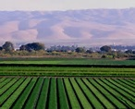
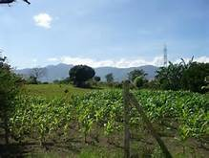
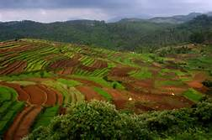
১ম শ্রেণির জমি
রিকার্ডোর খাজনা তত্ত্ব বিশ্লেষনঃ
রিকার্ডোর মতে, খাজনা হলো জমির মৌলিক ও অবিনশ্বর ক্ষমতার প্রতিদান। এ ক্ষমতা বলতে তিনি জমির উর্বরাশক্তিকে নির্দেশ করেছেন। উর্বরাশক্তির ভিত্তিতে জমিকে তিন শ্রেণিতে ভাগ করা হয়েছে, যথা—
১ম শ্রেণি,
২য় শ্রেণি ও
৩য় শ্রেণি।
১ম শ্রেণির জমিকে উৎকৃষ্ট, ২য় শ্রেণির জমিকে মধ্যম এবং ৩য় শ্রেণির জমিকে নিকৃষ্ট জমি বলা হয়। ৩য় শ্রেণির জমিতে উৎপন্ন ফসলের মূল্য ও তার উৎপাদন ব্যয় পরস্পর সমান বলে এ শ্রেণির জমিতে কোনো খাজনা থাকে না। এখানে ৩য় শ্রেণির জমি প্রান্তিক জমি বা খাজনা-শূন্য জমি হিসেবে পরিচিত। ৩য় শ্রেণির জমির তুলনায় ২য় ও ১ম শ্রেণির জমিতে যে বাড়তি ফসল পাওয়া যায়, তার আর্থিক মূল্যকে খাজনা বলে।
২য় শ্রেণির জমি
৩য় শ্রেণির জমি

Slide 11
সূচির মাধ্যমে খাজনা তত্ত্বের ব্যাখ্যাঃ
জমির শ্রেণি (প্রতি ক্ষেত্রে সমপরিমাণ) | একরপ্রতি উৎপাদন (কুইন্টাল) | প্রতি কুইন্টালের দাম (টাকা) | মোট আয় (টাকা) | মোট ব্যয় (টাকা) | উদ্বৃত্ত / খাজনা (টাক)
১ম | ২০ | ৪০০/= | ৮০০০/= | ২০০০/= | ৬০০০/=
২য় | ১০ | ৪০০/= | ৪০০০/= | ২০০০/= | ২০০০/=
৩য় | ৫ | ৪০০/= | ২০০০/= | ২০০০/= | ০ (শূন্য)
সূচিতে দেখা যায় ১ম, ২য় ও ৩য় শ্রেণির জমিতে একরপ্রতি উৎপাদন যথাক্রমে ২০, ১০ ও ৫ কুইন্টাল। প্রতি কুইন্টালের দাম ৪০০/= টাকা হলে মোট উৎপন্ন ফসল বিক্রি করে উৎপাদক পায় যথাক্রমে ৮০০০/= টাকা, ৪০০০/= টাকা এবং ২০০০/= টাকা। ধরা যাক, একরপ্রতি জমির উৎপাদন ব্যয় ২০০০/= টাকা। সুতরাং—
১ম শ্রেণির জমিতে উদ্বৃত্ত বা খাজনা = (৮০০০ – ২০০০) টাকা = ৬০০০/= টাকা।
২য় শ্রেণির জমিতে উদ্বৃত্ত বা খাজনা = (৪০০০ – ২০০০) টাকা = ২০০০/= টাকা।
৩য় শ্রেণির জমিতে উদ্বৃত্ত বা খাজনা = (২০০০ – ২০০০) টাকা = ০ (শূন্য)।
সুতরাং এই ৩য় শ্রেণির জমিতে কোনো উদ্বৃত্ত আয় নেই বলে এটি খাজনা-শূন্য জমি বা প্রান্তিক জমি। ৩য় শ্রেণির জমির তুলনায় ১ম ও ২য় শ্রেণির জমিতে যে বাড়তি ফসল পাওয়া যায়, রিকার্ডোর মতে তা-ই খাজনা। লক্ষণীয় যে ৩য় শ্রেণির জমির তুলনায় ১ম শ্রেণির জমিতে খাজনা অধিক এবং ২য় শ্রেণির জমিতে তার তুলনায় খাজনা কম হয়।

Slide 12
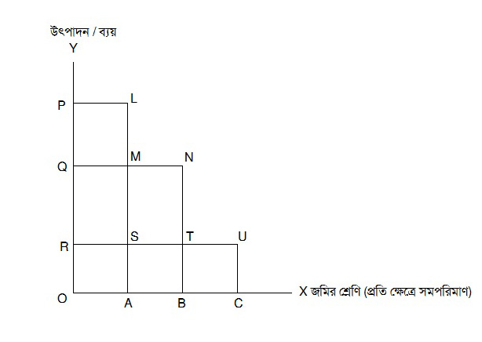
চিত্রের মাধ্যমে খাজনা তত্ত্বের ব্যাখ্যাঃ
চিত্রে ভূমি অক্ষে জমির শ্রেণি (প্রতি ক্ষেত্রে সমপরিমাণ) এবং লম্ব অক্ষে উৎপাদন / ব্যয় নির্দেশিত।
OA ১ম শ্রেণির জমি,
AB ২য় শ্রেণির জমি এবং
BC ৩য় শ্রেণির জমি।
সকল শ্রেণির জমিতে সমপরিমাণ শ্রম ও মূলধন নিয়োগ করে ১ম শ্রেণির জমি থেকে উৎপাদন পাওয়া যায় OALP, ২য় শ্রেণির জমি থেকে ABNM এবং ৩য় শ্রেণির জমি থেকে উৎপাদন পাওয়া যায় BCUT পরিমাণ। সকল শ্রেণির জমিতে উৎপাদন ব্যয় OASR = ABTS = BCUT । সুতরাং—
//////////////
//////////////////
//////////////////
১ম শ্রেণির জমিতে উদ্বৃত্ত বা খাজনা = (OALP – OASR) = RPLS
২য় শ্রেণির জমিতে উদ্বৃত্ত বা খাজনা = (ABNM – ABTS) = STNM
৩য় শ্রেণির জমিতে উদ্বৃত্ত বা খাজনা = (BCUT – BCUT) টাকা = ০ (শূন্য)।
এক্ষেত্রে ৩য় শ্রেণির জমি খাজনা-শূন্য জমি বা প্রান্তিক জমি হিসেবে বিবেচিত। ৩য় শ্রেণির জমির তুলনায় ১ম ও ২য় শ্রেণির জমিতে যে উদ্বৃত্ত আয় পাওয়া যায়, রিকার্ডোর মতে তা-ই খাজনা।

Slide 13
সমালোচনা/দূর্বলতা/ব্যতিক্রমঃ
রিকার্ডোর খাজনা তত্ত্ব বিভিন্নভাবে সমালোচিত হয়েছে। সেগুলো নিম্নরূপ:
জমি প্রকৃতিপ্রদত্ত হলেও তার শক্তি অবিনশ্বর নয়। জমির উর্বরাশক্তি ক্ষয় হতে পারে। আবার বৈজ্ঞানিক পদ্ধতিতে চাষাবাদের ফলে জমির উর্বরাশক্তি বাড়ানো যেতে পারে। তাই জমির উর্বরাশক্তি নির্ধারণ করা অত্যন্ত কঠিন।
(২) রিকার্ডোর মতে, মানুষ প্রথমে ১ম শ্রেণির জমি চাষ করে। কিন্তু তাঁর এ ধারণা ঠিক নয়। মানুষ
মূলত প্রথমে লোকালয় বা বাজার-সংলগ্ন জমি চাষ করে।
(৩) রিকার্ডোর তত্ত্বে খাজনাশূন্য জমি বা প্রান্তিক জমির কথা বলা হলেও বাস্তবে এরূপ জমি দেখা
যায় না।
(৪) আধুনিক অর্থনীতিবিদগণের মতে, খাজনা হলো একটি উপাদানের দাম। তাই অন্যান্য
উপাদানের মতো খাজনাও জমির চাহিদা ও যোগান দ্বারা নির্ধারিত হয়। এজন্য আলাদা তত্ত্বের
প্রয়োজন নেই।

Slide 14
☞ জোড়ায়/দলগত কাজঃ
ক-দল রিকার্ডোর খাজনা তত্ত্বের গাণিতিক ছক আঁক ।
খ- দল রিকার্ডোর খাজনা তত্ত্বের জ্যামিতিক চিত্রটি আঁক ।

Slide 15
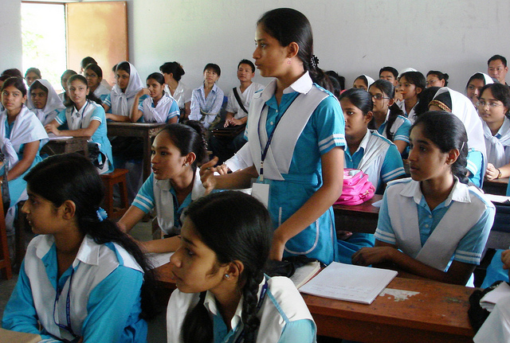
অর্জন যাচাই বা মূল্যায়নঃ -1
১। প্রান্তিক জমি কি ? প্রান্তিক জমির খাজনা কত ?
২। রিকার্ডো জমিকে কয় শ্রেণিতে ভাগ করেছন ?
৩। রিকার্ডোর খাজনা তত্ত্বের দূর্বলতাগুলো কি কি ।

Slide 16
সম্ভাব্য উত্তরটি মিলিয়ে নাওঃ
☞ ১। যে জমিতে উৎপন্ন ফসলের মূল্য ও তার উৎপাদন ব্যয় পরস্পর সমান এবং এ শ্রেণির জমিতে কোনো খাজনা থাকে না। তাই তাকে প্রান্তিক জমি বা খাজনাবিহীন জমি বলা হয় ।
এ শ্রেণির জমির খাজনা-শূন্য বা শূন্য জমি হিসেবে পরিচিত।
☞ ২। রিকার্ডো জমিকে তিন (০৩) শ্রেণিতে ভাগ করেছেন।
☞ ৩। রিকার্ডোর খাজনা তত্ত্বের দূর্বলতাগুলো নিম্নরূপঃ
ক। জমির আবিনশ্বর ক্ষমতা। খ। চাষাবাদ পদ্ধতি। গ। খাজনাবিহীন জমি।
ঘ। শুধুমাত্র জমিতে খাজনার উদ্ভব ঘটে।ঙ। উপাদানের দাম চ। খাজনা নির্ধারণ পদ্ধতি।

Slide 17
মূল্যায়ণঃ-2
সঠিক উত্তরটিতে টিক চিহ্ন দাও।
১। খাজনা তত্ত্ব কয়টি?
ক) ৫ টি
খ) ৪ টি
গ) ৩ টি
ঘ) ২ টি
২। খাজনার বহুল প্রচলিত তত্ত্বটির প্রবক্তা কে ?
ক)মার্শাল
খ) রিকার্ডো
গ) পিগু
ঘ)ম্যালথাস
২। রিকার্ডোর মতে প্রান্তিক জমিতে খাজনার উদ্ভব--?
ক)হয় না
খ) হয়
গ)কম হয়
ঘ) বেশি হয়
উপরের অপশন গুলোতে ক্লিক করুন

Slide 18
বাড়ীর কাজঃ
 আধুনিক খাজনা তত্ত্বটি পড়ে আসবে ।
 বাংলাদেশে প্রচলিত বর্গাচাষের সাথে রিকার্ডোর
খাজনা তত্ত্বের মিল কোথায়?

Slide 19
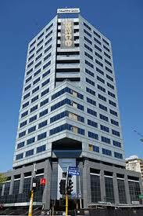
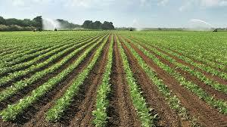
সবাইকে
ধন্যবাদ

